Slide 1
IOT MQTT Publisher
Samen Da Vinci

Slide 2
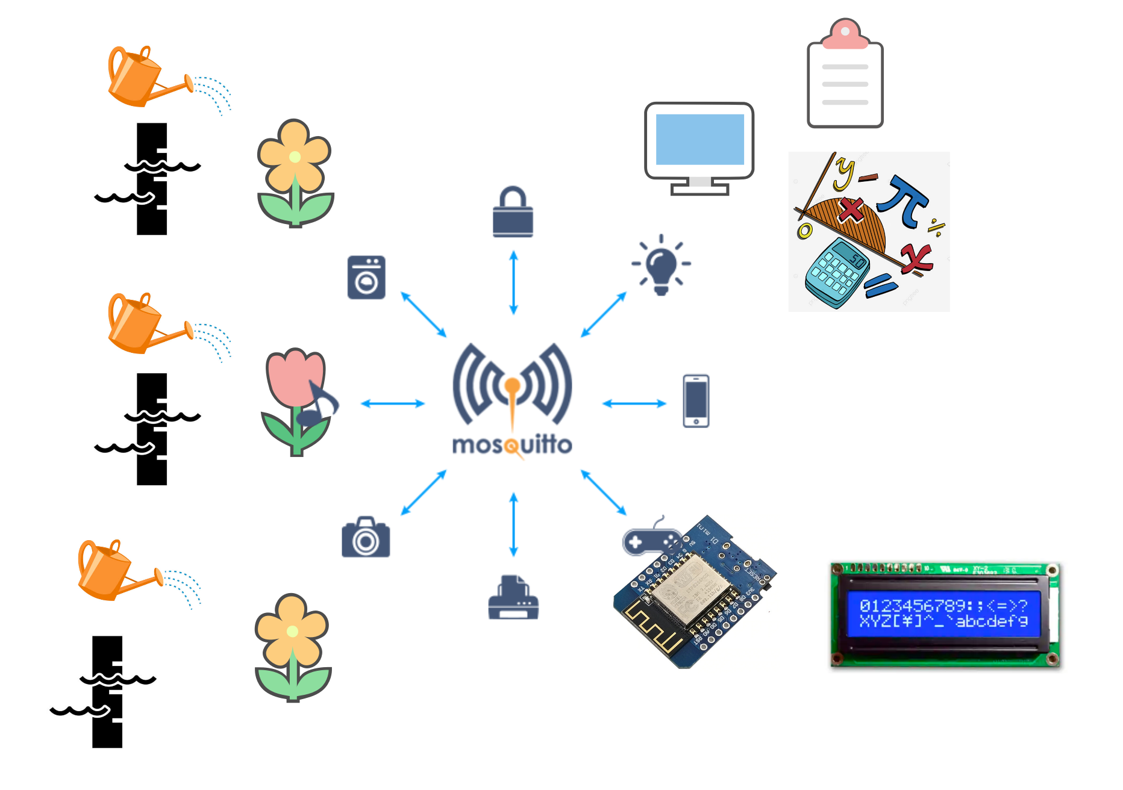
Idee van een systeem

Slide 3
Opdracht:
Zet de MQTT_BROKER naar mijn mosquitto
IP : 10.7.2.176

Slide 4
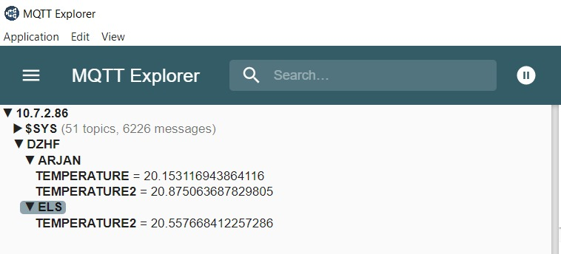
Opdracht :
Publish een random getal tussen de -50 en 50 met Topic : DZHF/<jouw naam>/Temperatrure

Slide 5
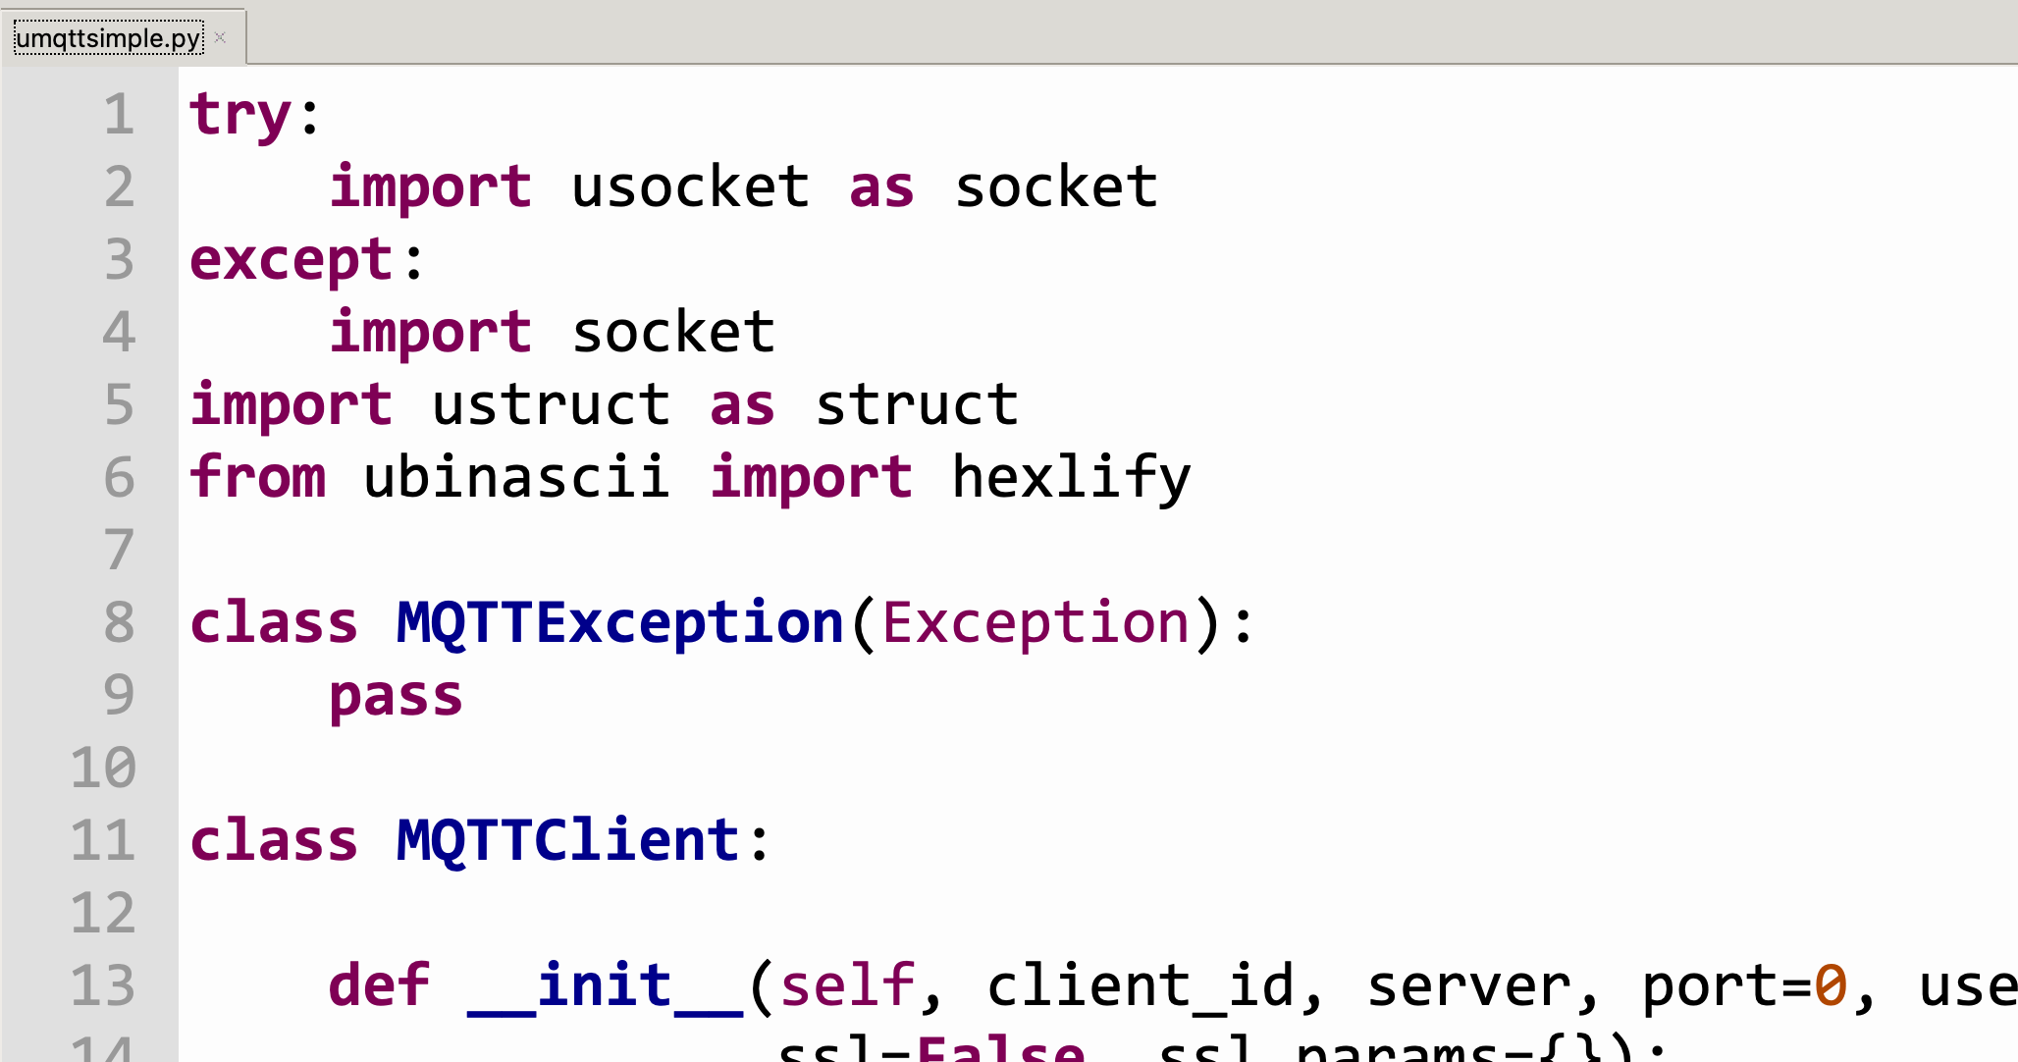
Save umqttsimple.py op WeMos

Slide 6
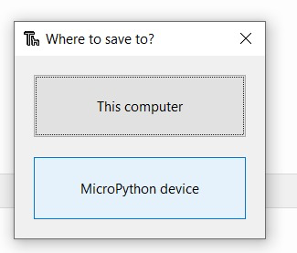
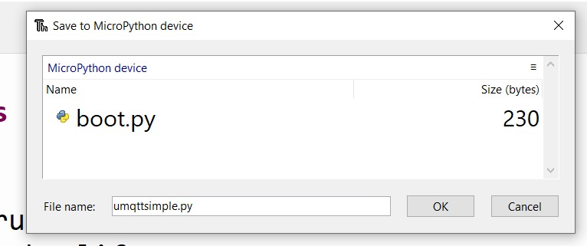
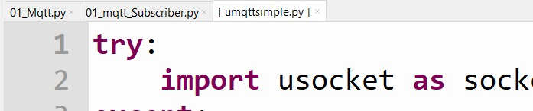



Save umqttsimple.py op de WeMos

Slide 7
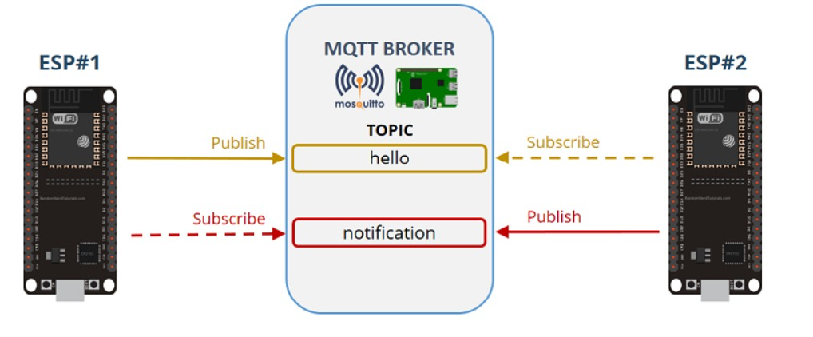
Nu MQTT Publisher op de WeMos

Slide 8
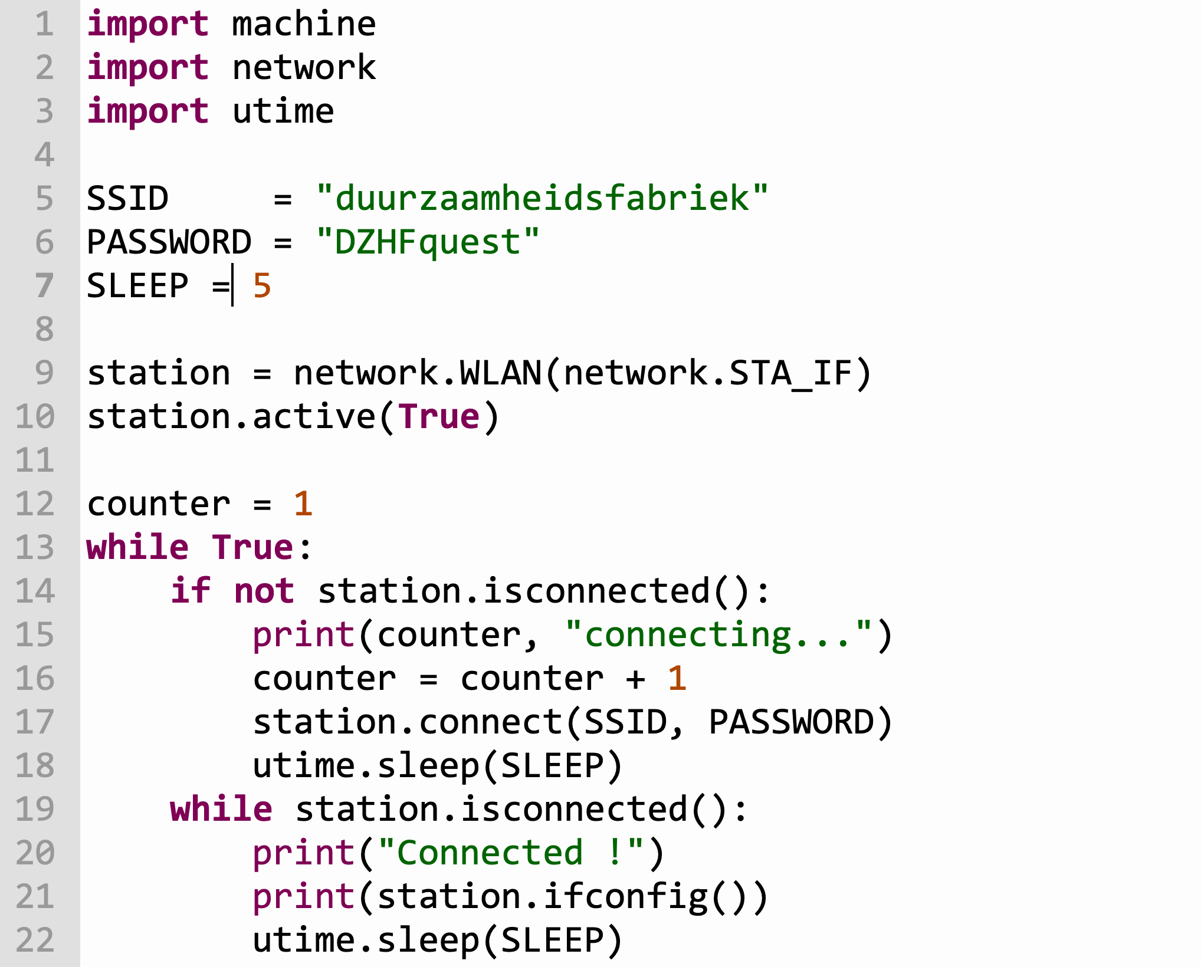
Duurzaamheidsfabriek DZHFguest

Slide 9
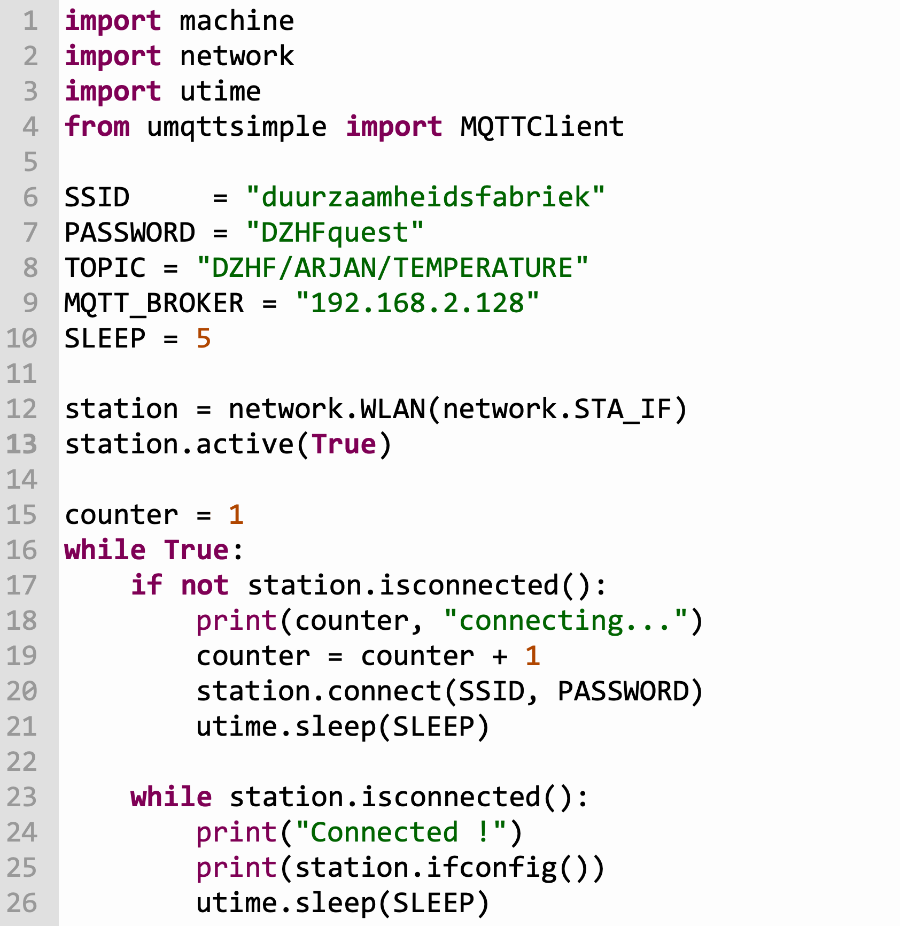

Slide 10
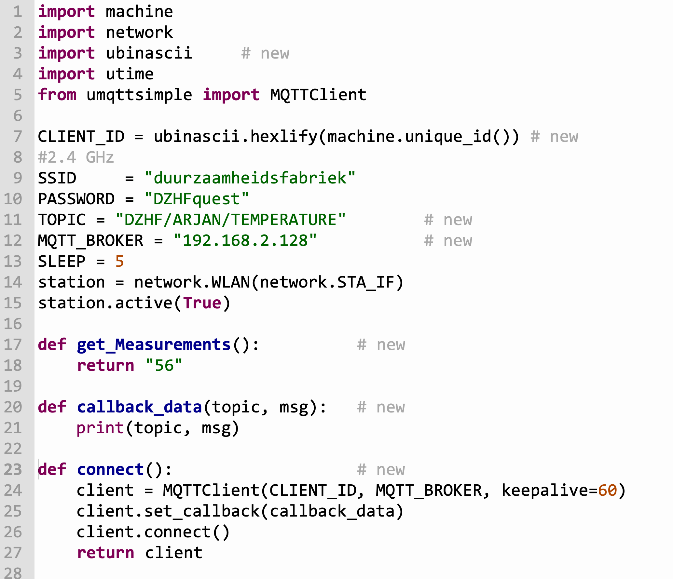
10.7.2.176

Slide 11
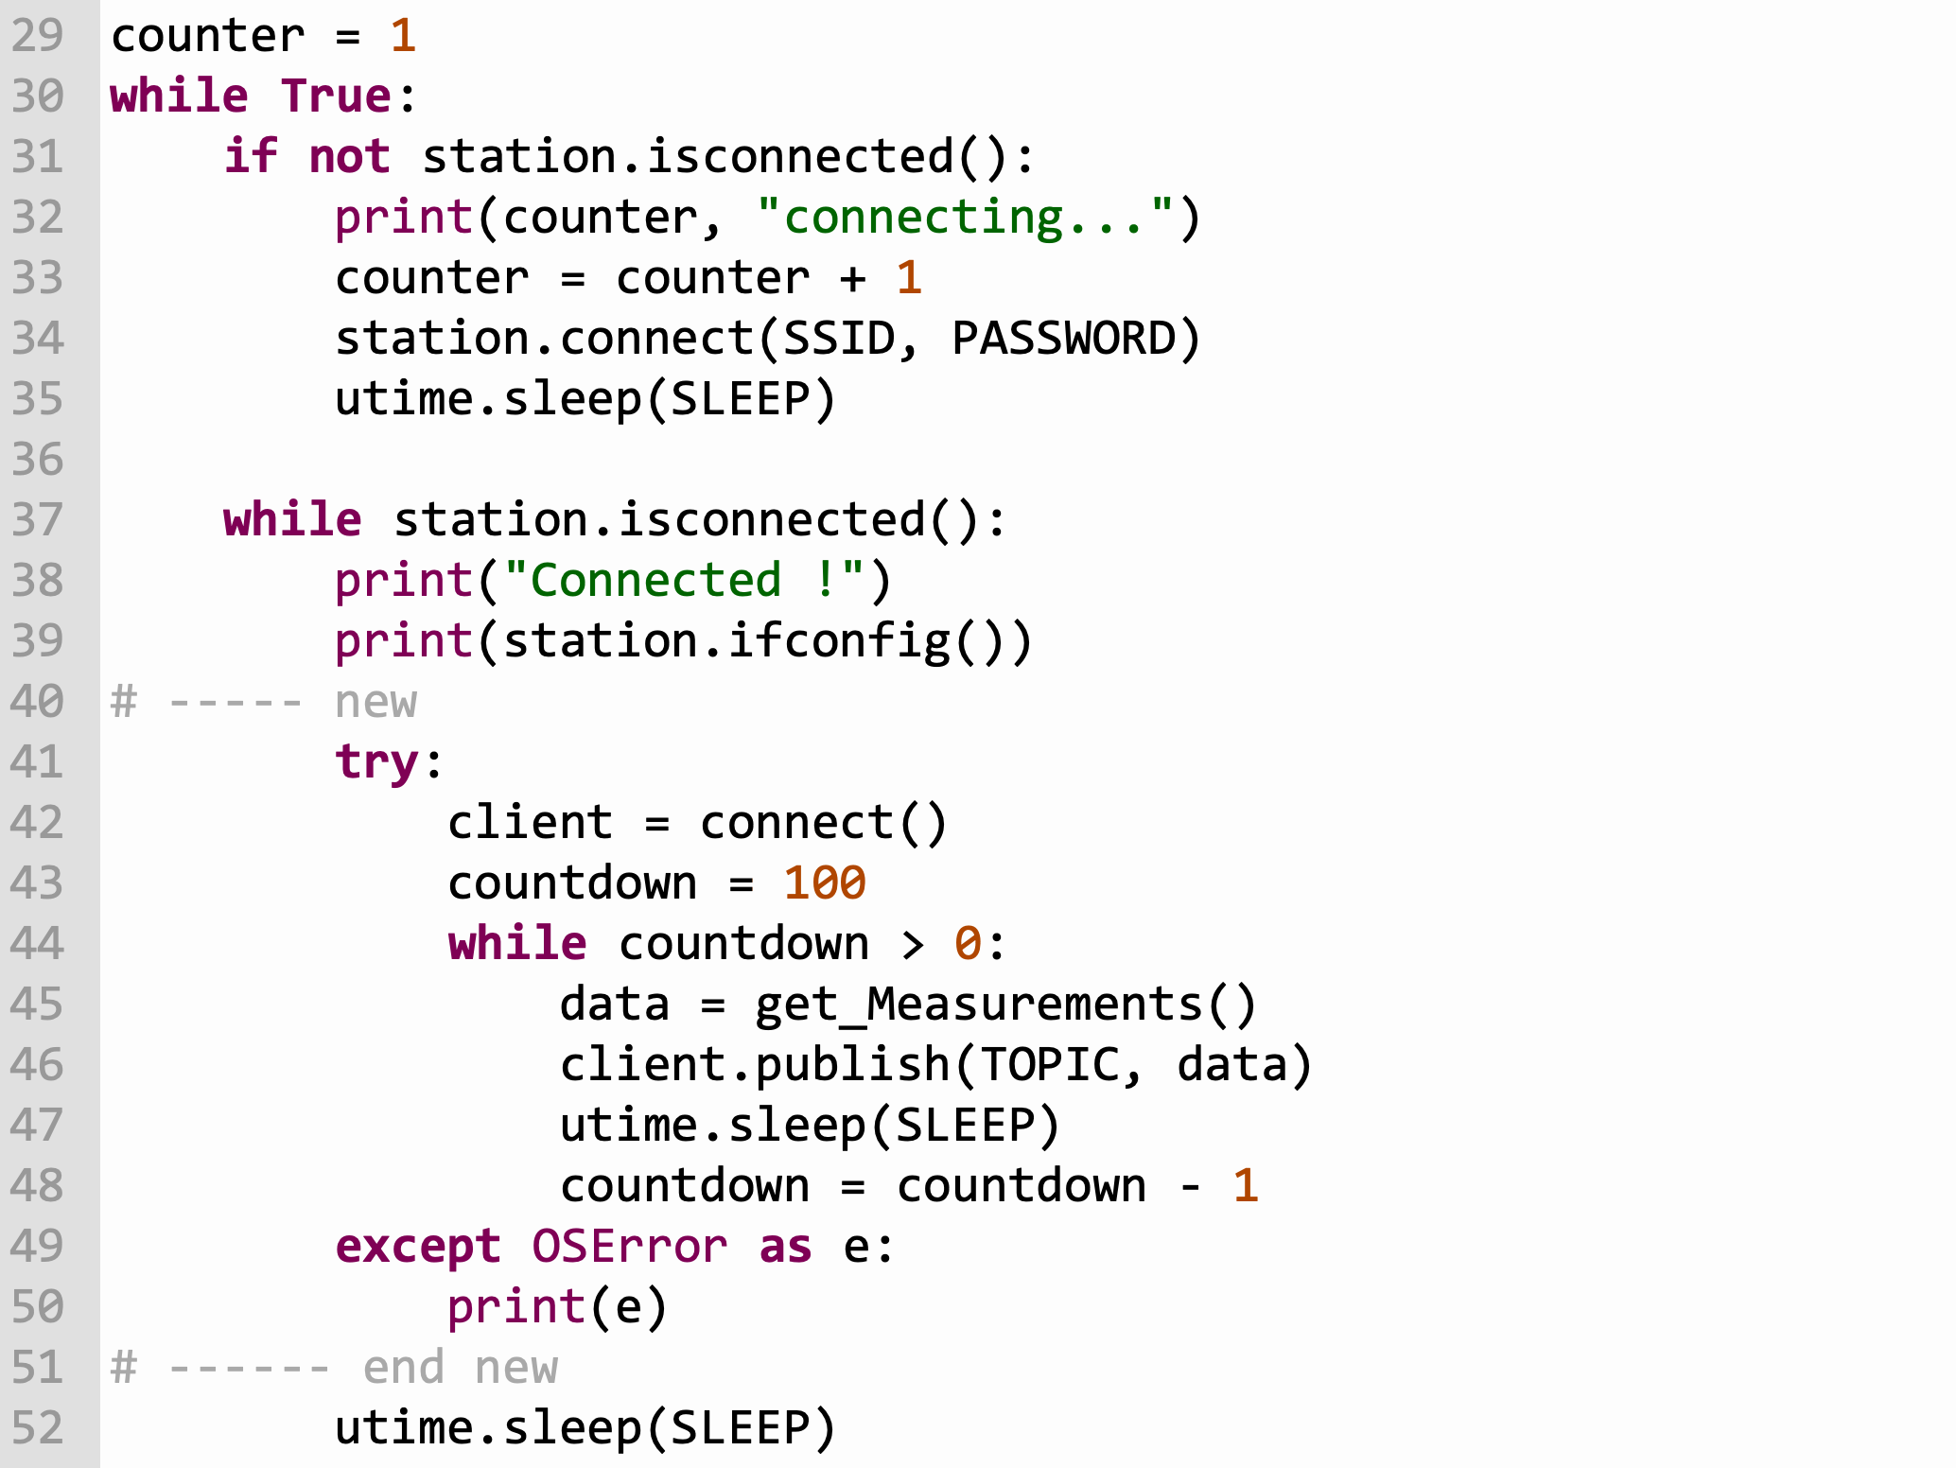

Slide 12
Opdracht
Sluit de temp / Humidity sensor aan op de Wemos.
Zend de gemete waarde naar de broker.

Slide 13
Vragen ?????

